Slide 1
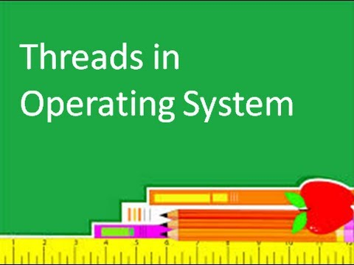
פרק 3 -תהליכים קלי משקל
Threads
מהו תהליך קל משקל
מקביליות
היענות
תקשורת
השוואה בין חוטים לתהליכים
חוטי משתמש
חוטי מערכת
מימוש באמצעות חוטים

Slide 2
תהליכים רגילים
ותהליכים קלי משקל
תהליכים רגילים ותהליכים קלי משקל הם בעלי תפיסה ויחסי קירבה דומים מאד
תהליך מוגדר כישות הקיימת רק ברמת הגרעין
(Kernel-Level Entity)
ניתן להגיע למבנה התהליך רק דרך קריאות /פקודות מערכת ההפעלה

Slide 3
תהליכים רגילים
ותהליכים קלי משקל
תהליך קל משקל מוגדר כישות ברמת המשתמש
(User-Level Entity)
מבנה תהליך קל משקל קיים בתוך המקום החופשי שהוגדר עבור המשתמש בלבד
ניתן להגיע לתהליך קל משקל באופן ישיר דרך ספריית הקריאות של התהליכים קלי המשקל, אשר הם פונקציות ברמת המשתמש, תהליכים קלי משקל אינם משתמשים בקריאות/פקודות מערכת ההפעלה.

Slide 4
טבלת החוטים קלי המשקל
Thread Control Block (TCB) is a data structure in the operating system kernel which contains thread-specific information needed to manage it. The TCB is "the manifestation of a thread in an operating system".
An example of information contained within a TCB is: Stack pointer: Points to thread's stack in the process.

Slide 5
טבלת התהליכים
Process Control Block (PCB, also called Task Controlling Block, process table, TaskStruct, or Switch frame) is a data structure in the operating system kernel containing the information needed to manage a particular process.
The PCB is "the manifestation of a process in an operating system".

Slide 6
מבנה הנתונים בתהליכים
ובתהליכים קלי משקל
המקום המוגדר עבור המשתמש
TCB1
TCB2
TCB3
Code
Data
Stack
המקום המוגדר עבור גרעין מערכת ההפעלה
PCB
TCB-Thread Control Block
PCB-Process Control Block

Slide 7
מדוע נדרשים תהליכים
קלי משקל
נדרשים לצורך עיבוד מקבילי.
מאפשרים שיתוף כתובות בזיכרון.
מאפשרים שיתוף מקום בזיכרון.
קלים מאד ליצירה, למחיקה, לעדכון, להוספה מאשר תהליכים רגילים.
ביצועי המערכת משתפרים ועולים ככל שמשתמשים ביותר חוטים (תהליכים קלי משקל).

Slide 8
אפיונים של תהליכים קלי משקל
בלוק הבקרה של תהליכים קלי משקל מכיל את:
  מונה התוכניות
  ערכת ויסות
  אסופת מקומות חופשיים
לכן יחידת ה- TCB היא הקטנה של ה- PCB
תהליך מסורתי הוא שווה ערך למטלה/משימה עם תהליך קל משקל אחד לפחות
כל התהליכים קלי המשקל בתוך תהליכים הם שותפים במצב הכללי של התהליך

Slide 9
אפיונים של תהליכים קלי משקל
הם ממוקמים באותו מקום בזיכרון (שבשימוש המשתמש) ברי שימוש באותו קוד ובאותם נתונים.
כאשר תהליך קל משקל בודד משנה משתנה של תהליך (נניח ספריית העבודה שהוקצתה עבורו) כל האחרים יראו את השינוי בהגיעם אליו.
אם תהליך קל משקל אחד פותח קובץ לקריאה, כל שאר התהליכים קלי המשקל יכולים גם הם לקרוא אותו.

Slide 10
אפיונים של תהליכים קלי משקל
היעדר מעורבות של קריאות מערכת ההפעלה, גורם שתהליך קל משקל הוא מהיר יותר מתהליך רגיל.
מבנה פנימי של גרעין מערכת ההפעלה אינו מושפע מעצם קיומו של תהליך קל משקל בתוכנית, משאב גרעין אינו נצרך ולכן תהליך קל משקל הוא זול.
הגרעין לא מודע לקיומם של תהליכים קלי משקל.

Slide 11

תהליך קל משקל של משימה/מטלה
Threads
משימה
Task
Program
Counter
מקטעי נתונים
מקטעי קוד

Slide 12
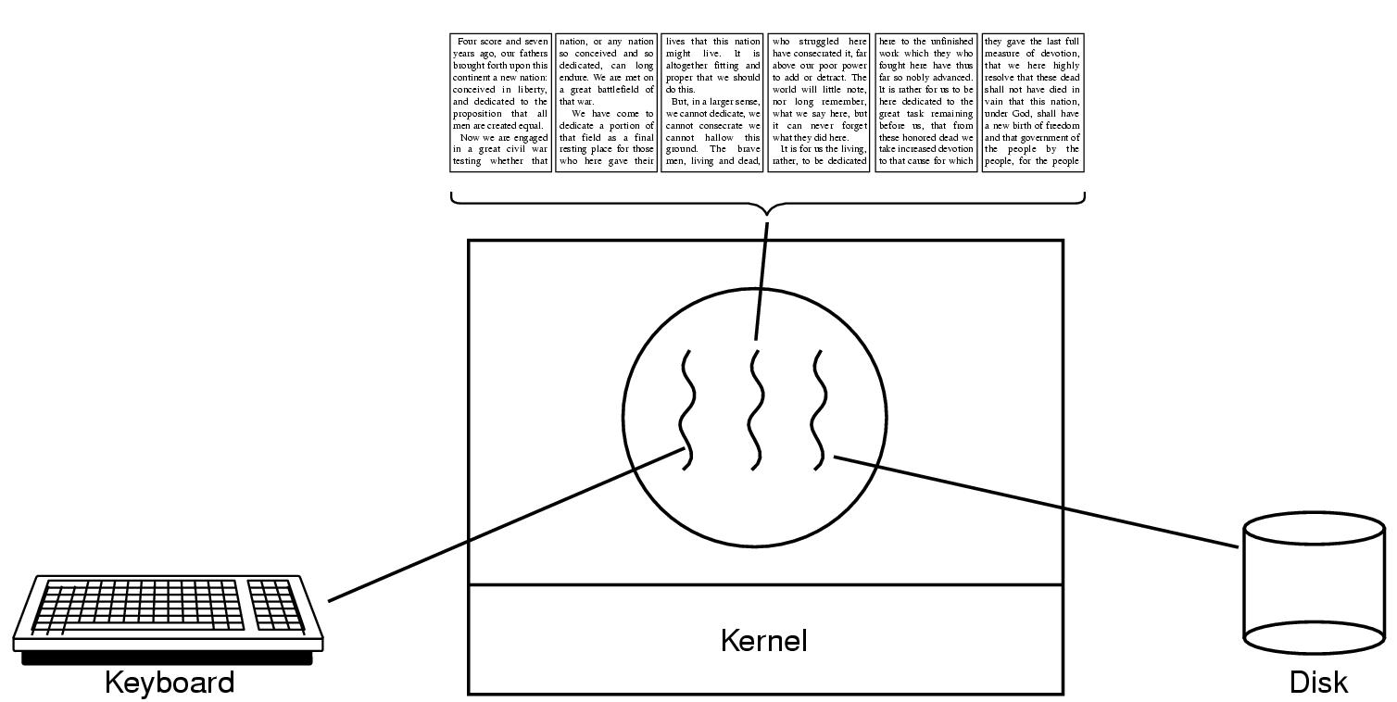
דוגמה לשימוש בשלושה חוטים במעבד תמלילים word

Slide 13
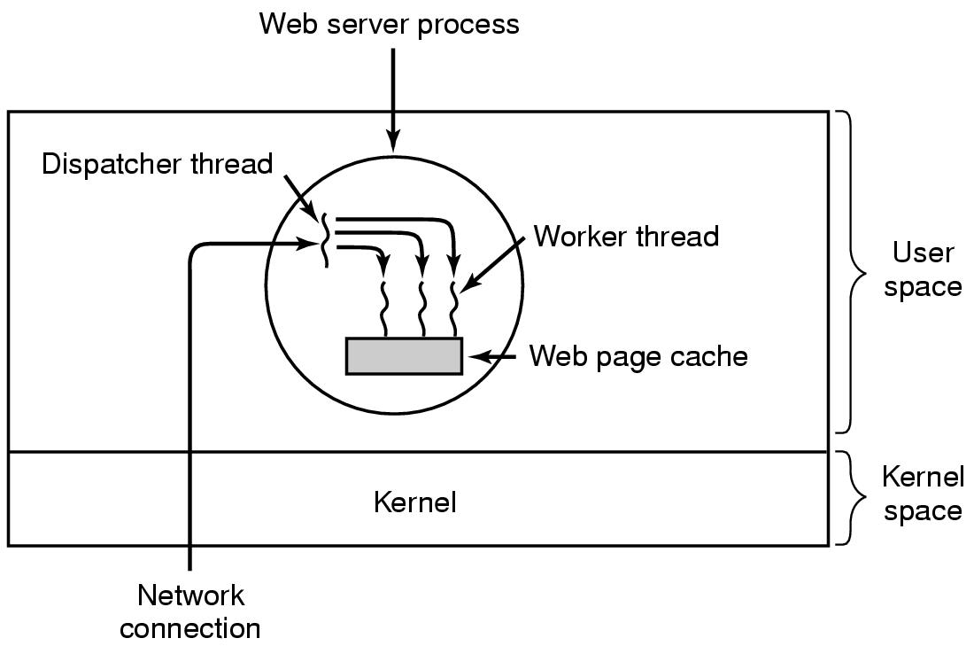
דוגמה לשימוש בריבוי חוטים בשרת אינטרנט

Slide 14
תהליך קל משקל בודד
מול ריבוי תהליכים קלי משקל
Single Thread
Multiple Threads
Start
Start
Edit Document
Edit Document
Print Document
Print Document
End
End

Slide 15
יתרונות בכתיבת ריבוי תהליכים
קלי משקל
הרווח בעת הביצוע של ריבוי עיבודים קלי משקל הוא שימוש מקבילי של חומרה
מגדיל את תשומת היתר של האפליקציות
מגדיל את היענות האפליקציות
הגברת התקשורת בין תהליכים

Slide 16
מקביליות Parallelism
תהליכים קלי משקל שונים יכולים לרוץ במעבדים שונים באופן מקבילי בו זמנית.
ריצה מקבילה אינה מצריכה קלטים מיוחדים מהמשתמש ולא מאמץ מיוחד מכיוונו של המתכנת.

Slide 17
Throughput
כאשר תוכנית בעלת תהליך קל משקל מסורתי מבקשת שירות ממערכת ההפעלה, היא חייבת להמתין עד אשר יסתיים אותו שרות, לפעמים ע”י יציאה מהיע”מ -יחידת העיבוד המרכזית - CPU
ריבוי תהליכים קלי משקל מאפשר התקדמות על אף שתהליך קל משקל אחד או יותר ממתינים לאירוע כל עוד שאר התהליכים קלי משקל פעילים

Slide 18
Responsiveness היענות
חסימתו של חלק מהתהליך חייבת לוודא כי לא נחסם כל התהליך.
אפליקציה של תהליך קל משקל בודד המבצעת משימה ארוכה מציגה מצב בו כפתור לחוץ מראה “אנא המתן” כל זמן שהפעילות מתבצעת.
אם האפליקציה היא ריבוי תהליכים קלי משקל, ביצוע ארוך שלה מתבצע ע”י תהליכים קלי משקל עצמאיים, אלה מאפשרים לאפליקציה להישאר פעילה ולהתבצע באופן יותר חיובי כלפי המשתמש.

Slide 19
תקשורתיות Communications
אפליקציה המשתמשת בריבוי מעבדים להשלמת המשימות שלה, יכולה להיות מוחלפת ע”י אפליקציה המשתמשת בריבוי תהליכים קלי משקל להשלמת אותן משימות
תקשורת בין תהליכים דרך שיטת תקשורת מסורתית המשתמשת בציוד סדיר וידוע כשקעים ותקעים
מיסודן אפליקציות של תהליכים קלי משקל משתמשות בזיכרון המשותף של התהליך

Slide 20
עלות ריבוי תהליכים
תהליכים דורשים משאבי מערכת רבים
  מרחב כתובות, גישה לקלט/פלט (file table)...
זימון תהליכים הינו פעולה כבדה
  context switch לוקח הרבה זמן.
תקשורת בין תהליכים עוברת
דרך מערכת ההפעלה
  מערכת ההפעלה שומרת על הגבולות
  בין תהליכים שונים

Slide 21
הכי טבעי לי מקבילי
במקרים רבים קל יותר לפתור בעיות באמצעות ריבוי תהליכים
דוגמא 1: מעבד תמלילים
  מציג פלט, ממתין לקלט מהמשתמש, בודק איות,...
דוגמא 2: שרת קבצים / דואר
  ממתין לקבל בקשה
  כאשר מקבל בקשה, חייב להפסיק לחכות ולעבור לטפל בבקשה
פתרון:
  לבצע fork
  תהליך הבן מטפל בבקשה שהגיעה
  האב ממשיך להמתין לבקשות חדשות
זה פתרון לא-יעיל כי מחייב הקצאת מרחב כתובות, PCB...
Notes:
אחר-כך, נחזור לדוגמא הזו בפירוט רב יותר.

Slide 22
שומרי משקל
התהליכים שנוצרים לטיפול בבקשות דומים זה לזה:
  אותו קוד
  אותם משאבים ונתונים
אבל לא זהים:
  מטפלים בבקשות שונות
  נמצאים בשלבים שונים במהלך הטיפול
תהליכים-דייאט (lightweight processes) אשר
משתפים מרחב כתובות, הרשאות ומשאבים
רעיון!

Slide 23
תהליכים-דייאט = חוטים
חוט (thread) הינו יחידת ביצוע (בקרה) בתוך תהליך, במערכות הפעלה קלאסיות "חוט" יחיד בכל תהליך. במערכות הפעלה מודרניות
תהליך הוא רק מיכל לחוטים
לכל חוט מוקצים המשאבים הבאים:
  program counter
  מחסנית זיכרון עבורו
  רגיסטרים לשמירת נתונים
נמצאים ב Thread Control Block (TCB)
P1
P2
P3
P1
T1
T3
T2
Notes:
תהליכים קלאסיים: חוט יחיד בכל תהליך
לכל חוט יש thread control block (TCB)

Slide 24
תזכורת: מרחב הכתובות של תהליך
0xFFFFFFFF
stack
(dynamic allocated mem)
Stack Pointer
address space
heap
(dynamic allocated mem)
static data
(data segment)
code
(text segment)
Program Counter
0x00000000

Slide 25
מרחב הכתובות של תהליך מרובה-חוטים
0xFFFFFFFF
Stack for thread 1
SP thread 1
Stack for thread 2
SP thread 2
address space
heap
(dynamic allocated mem)
static data
(data segment)
code
(text segment)
PC thread 2
0x00000000
PC thread 1

Slide 26
חוטים לעומת תהליכים
ייחודי לתהליך ייחודי לחוט
Program Counter
Registers
Execution Stack
Address Space
Open Files
File position
√
√
√
√
√
√
X
√
X
√
X
√

Slide 27
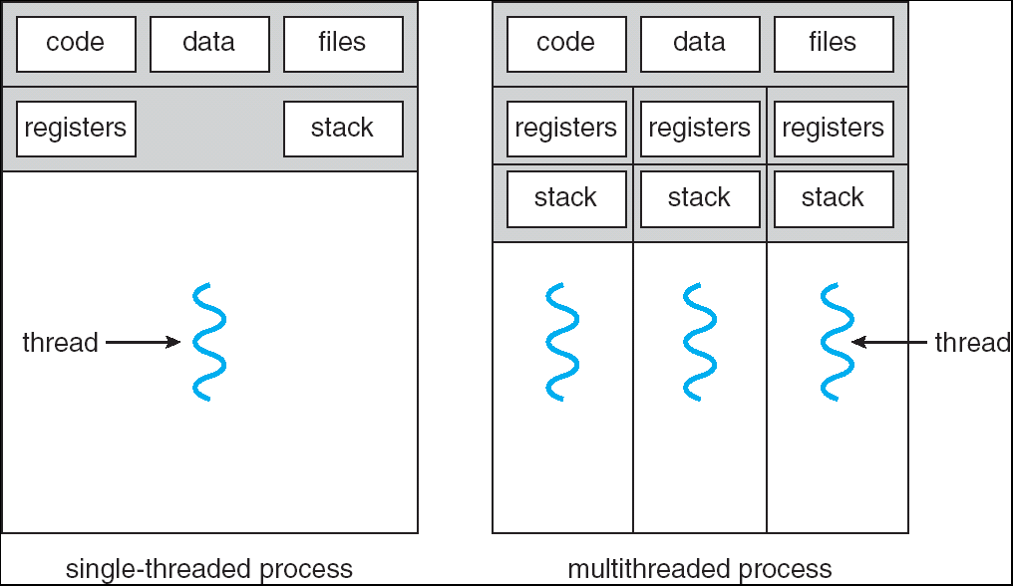
תהליך מרובה חוטים: תרשים

Slide 28
דוגמה: שרת קבצים
התהליך מחזיר:
  מחרוזת תווים (במקרה של קריאה)
  סטאטוס (הצלחה/כישלון)
  אורך קריאה/כתיבה (בפועל)
תהליך מקבל בקשות עם הפרמטרים הבאים:
  סוג: קריאה / כתיבה
  זיהוי קובץ
  מיקום בקובץ
  אורך
  חוצץ (buffer)

Slide 29
שרת קבצים: מימוש עם חוט יחיד
פשטות
ניצול משאבים לקוי, למשל בהמתנה לקלט/פלט
ניתן ליעל ע"י קלט / פלט אסינכרוני וטיפול במספר בקשות בו זמנית
do forever
get request;
execute request;
return results;
end;

Slide 30
מימוש באמצעות חוטים
חוט מנהל
  מקבל בקשה
  מייצר חוט עבודה, ומעביר אליו את הבקשה
חוט עבודה
  מבצע את הבקשה
  מחזיר תשובה
תפוקה גבוהה יותר
תכנות מורכב יותר
תשובה
חוט עבודה
חוט עבודה
בקשה
Notes:
אפשר גם לשמור קבוצת חוטים "קבועה", על-מנת לחסוך ייצור / השמדה של חוטים.

Slide 31
יתרונות וחסרונות
יצירת חוט יעילה יותר
  רק יצירת thread control block והקצאת מחסנית
  החלפת הקשר בין חוטים של אותו תהליך מהירה יותר
ניצול טוב יותר של משאבים
  חוט אחד נחסם (למשל על IO), חוטים אחרים של אותו תהליך ממשיכים לרוץ
  מקביליות אמיתית במערכות מרובות מעבדים
תקשורת נוחה יותר בין חוטים השייכים לאותו תהליך
  זיכרון משותף
תכנות מובנה יותר
חוסר הגנה בין חוטים באותו תהליך
  חוט עלול לדרוס את המחסנית של חוט אחר
  גישה לא מתואמת למשתנים גלובליים
Notes:
החלפת הקשר בין חוטים של אותו תהליך מהירה יותר
ניצול משאבים: חוט אחד נחסם, חוטים אחרים של אותו תהליך ממשיכים לרוץ

Slide 32
חוטי משתמש וחוטי מערכת
חוט משתמש (user threads)
  מוגדרים ע"י סביבת התכנות
    לא דורשים קריאות מערכת
    זימון בשיתוף פעולה (ע"י פקודת yield)
    אין החלפת הקשר בגרעין
  מה קורה כאשר חוט נחסם?
חוט מערכת (kernel threads)
  מוכרים למערכת ההפעלה
  נקראים lightweight processes
חוטי משתמש מאפשרים לאפליקציה לחקות ריבוי חוטים גם במערכת הפעלה single-threaded.
process
process
process
kernel
Notes:
(לא מוכרים ע"י מערכת ההפעלה)
בד"כ מדיניות הזימון בין חוטי משתמש מבוססת על שיתוף פעולה (non-preemptive)

Slide 33
תמיכת מערכת הפעלה בחוטים
יצירת והריסת חוטים, לדוגמא
  thread_create(char *stack)
  thread_exit(…)
  thread_join(…)
  thread_kill(…)
מבני נתונים פנימיים
  thread control block
  Program counter, stack, registers
מנגנוני סנכרון
  למשל, תיאום גישה לזיכרון משותף
Notes:
תיאום בין חוטים ותהליכים הוא הנושא המרכזי הבא בקורס!

Slide 34
דוגמא: חוטי POSIX
ממשק סטנדרטיIEEE 1003.1c) ) ליצירת וניהול חוטים.
  רק Application Program Interface.
דומה מאוד לפעולות המתאימות עבור ניהול תהליכים:
  pthread_create
  pthread_exit
  pthread_join
כולל מנגנונים רבים לתיאום בין חוטים.
נתמך בהרבה מערכות “UNIX”
  בפרט, NPTL ב Linux (שמחליפה את PThreads)
  מימושים שונים
נתמך גם ב Windows

Slide 35
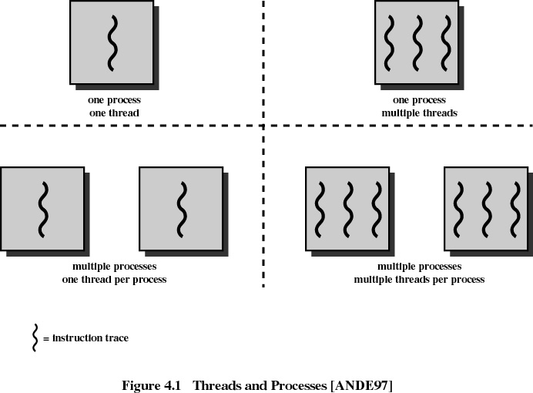
מודלים לשימוש בחוטים

Slide 36
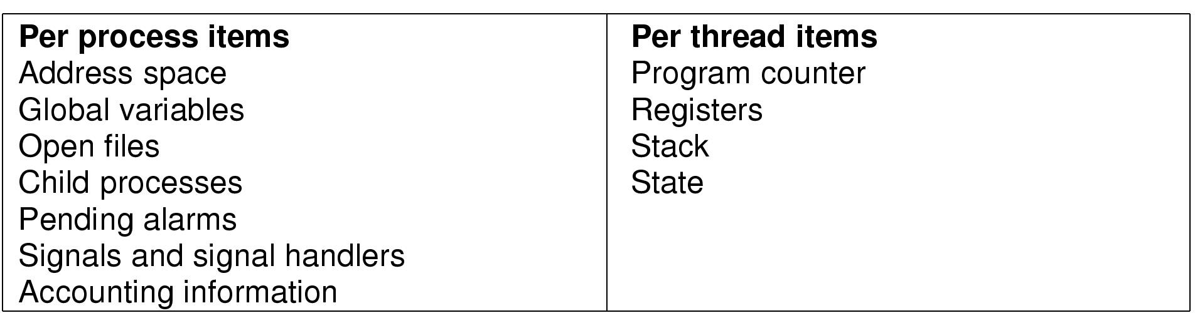
מודלים לשימוש בחוטים
הפריטים משתפים חוטים הנמצאים בתהליך ------------->
<----------------הפריטים משתמשים בחוט יחיד ללא שיתוף

Slide 37
השוואת ביצועים Solaris
במיקרו שניות, על SPARCstation2 (Sun 4/75).
[Solaris Multithreading Guide]
http://docs.sun.com/app/docs/doc/801-6659
 | זמן יצירה | יחס
תהליכים | 1700 | 33
חוטי גרעין | 350 | 7
חוטי משתמש | 52 | —

Slide 38
דוגמא: Windows
היחידה הבסיסית הינה תהליך.
תהליך יכול להכיל כמה חוטים – kernel threads.
חוט יכול להכיל כמה סיבים (fibers),
שהם בעצם user threads
זימון נעשה ברמת החוטים
תהליך רק מגדיר את מרחב הזיכרון, ומהווה מיכל לחוטים

Slide 39
כמה חוטים ליצור בשרת?
אם כל חוט צריך t_{c} יחידות זמן ולתהליך מוקצים t_{p} יחידות זמן (בכל שניה). כמה חוטים כדאי לתהליך לייצר? בכל מקרה אין טעם לייצר יותר מ- t_{p} / t_{c} חוטים.
ניצול מלא של זמן המעבד המוקצה לתהליך
פחות תקורה להחלפת הקשר
פחות פעולות סינכרון
יותר מחסנית לכל חוט
חוט עבודה
חוט עבודה

Slide 40
מאגר חוטים thread pooling
יוצרים מספר קבוע של חוטי עבודה וחוט ראשי אחד
החוט הראשי מאכסן את הבקשות המגיעות בתור FIFO
חוטי העבודה מריצים את הקוד הבא בלולאה אינסופית:
  קח משימה מהתור
  בצע את המשימה
  שלח תשובה ללקוח
(כל חוטי העבודה במקביל)
תשובה
חוט עבודה
חוט עבודה
משימה

Slide 41
מאגר חוטים בגודל דינאמי
t_{p} ו t_{c} אינם ידועים, ואולי אפילו אינם קבועים
ערכו של t_{c} עשוי לקבוע את t_{p}
pool דינאמי
  מתחילים עם מספר חוטים קבוע
  אם אורך תור המשימות גדל והתהליך לא מנצל את כל מנת הזמן שלו, מגדילים את מספר החוטים
    תוספת קבועה או כפלית
    עד לסף עליון קבוע
  אם יש הרבה חוטים מובטלים, ניתן לבטל חוטים

Slide 42
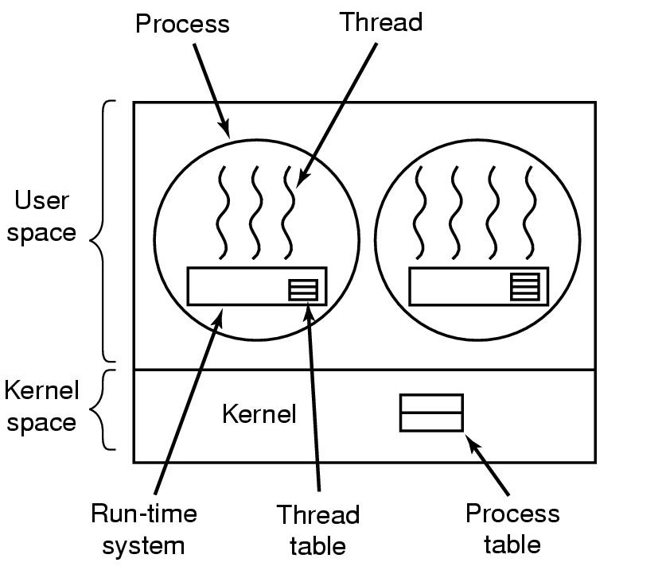
מימוש השימוש בחוטים אצל המשתמש
חבילת חוטים ברמת משתמש הקצה

Slide 43
מימוש השימוש בחוטים ברמת המשתמש הבודד
יתרונות:
  המימוש בא לידי שימוש רק באמצעות מערכת הפעלה.
  אי שימוש בקריאות מערכת ההפעלה דורש פחות משאבי צוות ומאפשר החלפת תהליכים מהירה.
  לכל תהליך יש אלגוריתם מתזמן אישי משלו.

Slide 44
מימוש חוטים ברמת המשתמש
חסרונות:
  כאשר חוט חסום בעקבות קריאת פעולת קלט / פלט כל התהליך ייחסם.
  כאשר החוט נמצא במצב של שגיאת עמוד כל התהליך ייחסם.
  תהליכים אשר נוטים להיחסם הם אלה שעבורם אנו צריכים את השימוש בחוטים.
הפתרון: שימוש בקריאות מערכת בלתי חסימות אשר לא תגרומנה לחסימת תהליכים.

Slide 45
מימוש חוטים ברמת הגרעין
הגרעין מתחזק את התוכן של החוטים
הוא מכיל את כל המידע והנתונים עבור כל החוטים והתהליכים.
תזמון התהליכים מתבצע על בסיס כל חוט בנפרד
התופעה קיימת היום במרבית מערכות ההפעלה

Slide 46
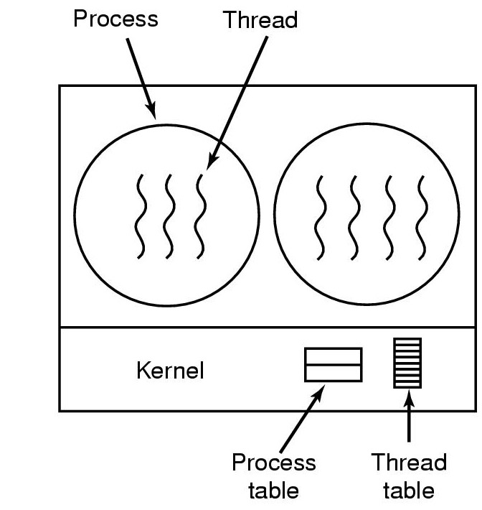
מימוש חוטים ברמת הגרעין
כל מארז החוטים מנוהל ע"י הגרעין של מערכת ההפעלה

Slide 47
חוטים ברמת הגרעין
אין מערכת ריצת זמן.
כל התייחסות של חוט לפעילות היא ברמת קריאת מערכת הפעלה. (זה חסכוני יותר, תהליכים מוחלפים לתוך ומתוך גרעין מערכת ההפעלה)
נושא החסימות בא לידי פתרון ע"י עבודת מערכת ההפעלה ברמת הטיפול בחוט הבודד. (יודגם בהמשך)
Notes:
Run-time system: scheduler, context-switch, etc.

Slide 48
חוטים ברמת הגרעין
יתרונות:
  במידה וחוט נחסם עבור פעילות קלט / פלט כל התהליך לא ייחסם אלא רק הקישור לחוט.
  במידה ומתקיימת שגיאת עמוד כל התהליך לא ייחסם אלא רק הקריאה לאותו דף.

Slide 49
חוטים ברמת הגרעין
חסרונות:
  מחיר יקר, כל הקמה של חוט דורשת משאבי מערכת. הפתרון לכך הוא מחזור של חוטים קיימים.
  מה מתרחש כאשר קיים ריבוי חוטים משכפל עצמו שוב ושוב?
  כאשר מתקבל אות שנשלח (כזה שנשלח לתהליך, לא לחוט!) איזה חוט מטפל בו? מי המחליט? מה קורה במקרים בהם שני חוטים נרשמים לאותו אות?

Slide 50
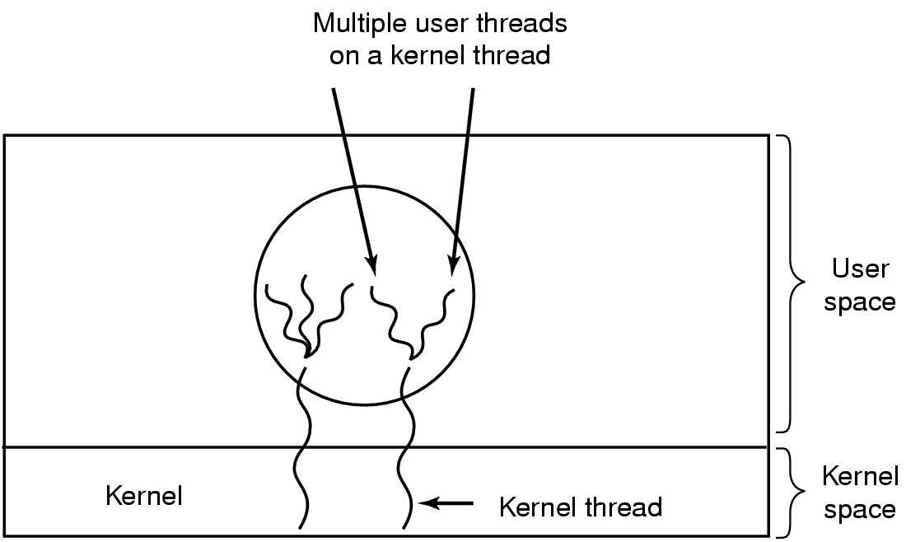
הפתרון מימוש ע"י מערכת היברידית
מערכת בעלת גישה משולבת – חוטים ברמת המשתמש בשילוב חוטים ברמת הגרעין (באופן משולב ומלא(

Slide 51
מערכת היברידית
דוגמה למערכת הפעלה עם מערכת היברידית היא Solaris.
זו מערכת מבוססת UNIX.
Solaris - מפעילה כמה סוגי חוטים במקביל אשר חלקם מבוססי גרעין הנוצרים רצים ומתוזמנים ע"י מערכת ההפעלה.

Slide 52
מערכת היברידית (המשך)
רוב תהליך יצירת החוטים נעשה ברמת המשתמש ובמיקום הזיכרון שהוקצה עבורו.
רוב התזמון והסנכרון של החוטים נעשה בתוך האפליקציה.

Slide 53
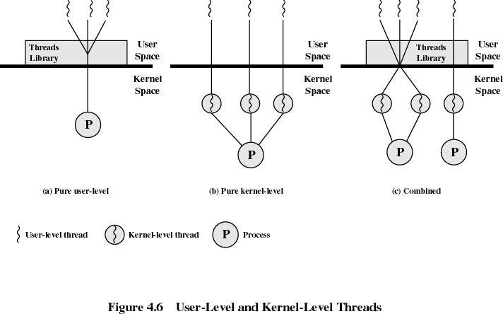
מימוש מערכת היברידית

Slide 54
חוטי - Pop-Up
מנגנון הפצת ההודעות מבוזר ונותן שירותים בכל מקום במערכת, שולח מידע ומסונכרן.
מנגנון מסורתי אשר אחראי על חסימת בלוקים עד אשר מתקבלת הודעה לשחרר אותם.
המנגנון יכול להביא לייצור חוט חדש קטן המיועד אך ורק לקבלת הודעות במקום חוט גדול יותר וכבד יותר לניהול תהליך:
  יודע להתנהל מול מנגנון ההודעות, אך אינו שומר את המידע.
  יכול לרוץ גם במקום שהוקצה לטובת גרעין מערכת ההפעלה.

Slide 55
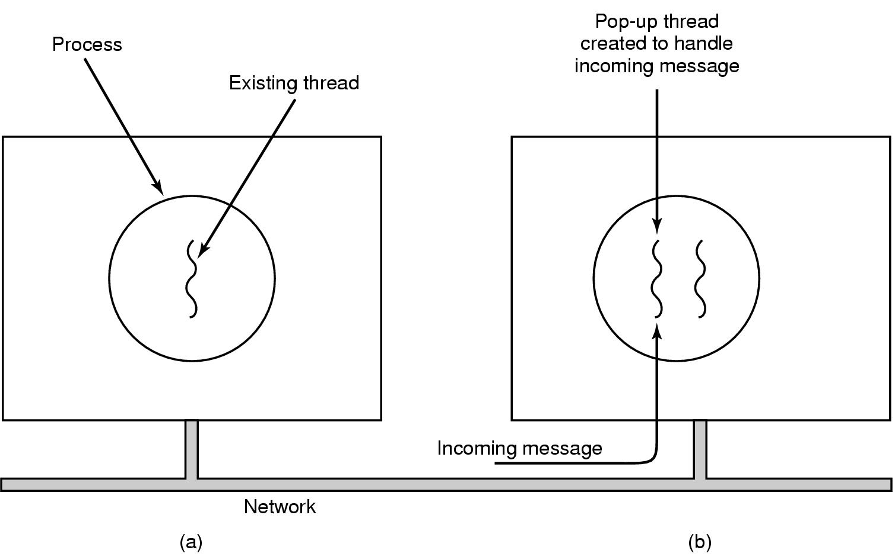
חוטי - Pop-Up
  (a) before message arrives, (b) after message arrives

